Slide 1


Noklus diabetesskjema i Medrave
for CGM allmenn

Slide 2
Noklus diabetesskjema
Gir oversikt over behandling
Gir oversikt over risiko for senskader
Gir oversikt over sykdomsutvikling
Sterk anbefaling i nasjonal faglig retningslinje for diabetes
Egen takst for oppstart og bruk
(100 og 105)
Filminspirasjon fra legekontor på Askøy-diabetes årskontroll satt i system
https://www.youtube.com/watch?v=kySq2LGtv1Y&t=1s

Slide 3
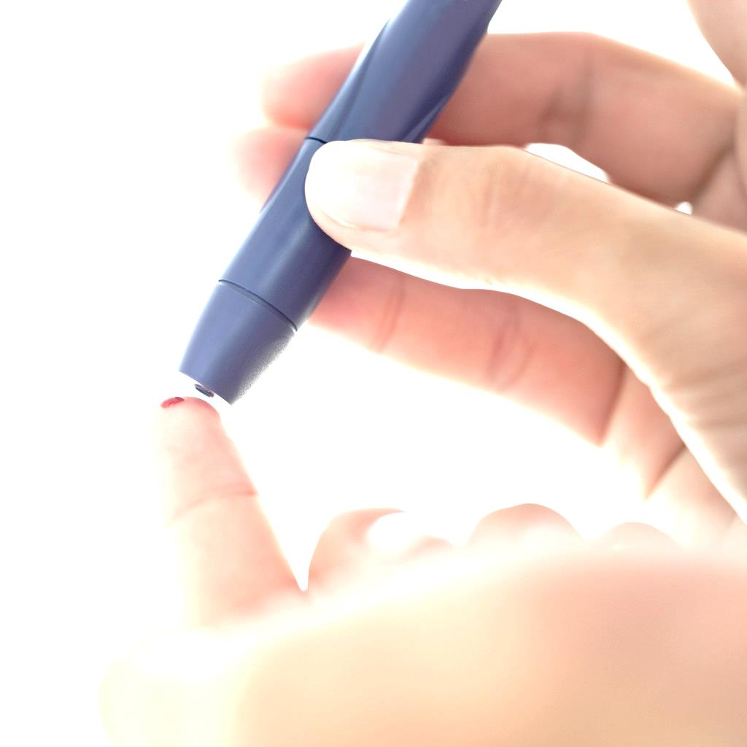
Alle pasienter som har fått diagnosekode
T89 eller T90 aktiverer en trigger som gjør at og følgende spørsmål dukker opp på skjermen når journal åpnes.

Slide 4
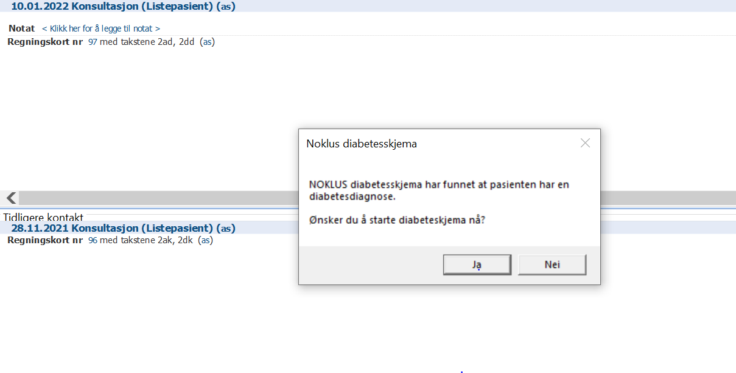
Dersom spørsmålet ikke dukker opp på alle maskiner som ønsker det, må triggingen aktiviseres. Se hvordan det gjøres senere i denne PP.

Slide 5
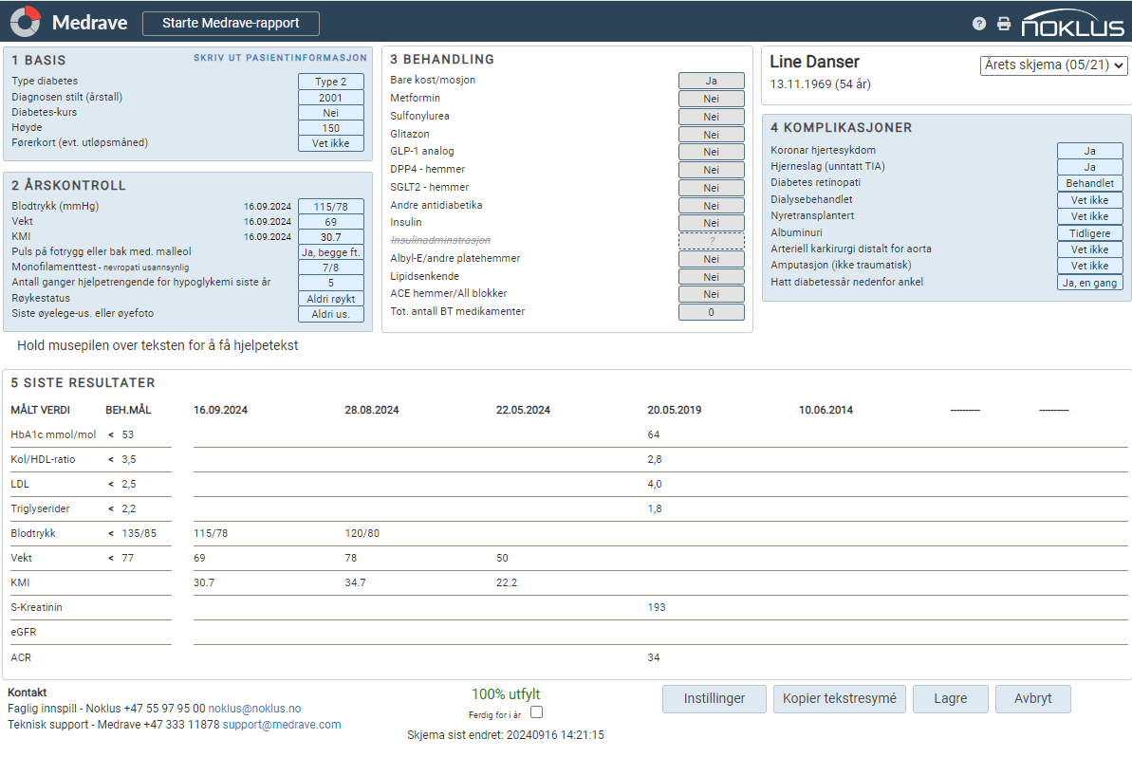
Slik ser skjema ut når det åpner seg

Slide 6
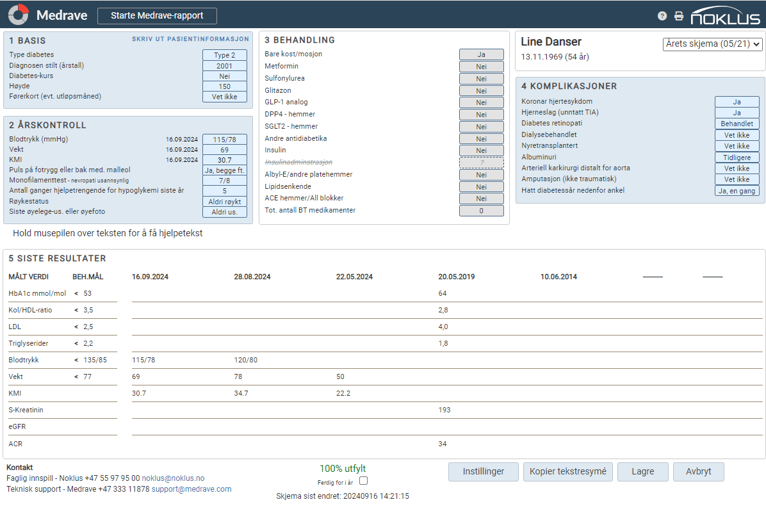
Opplysninger lagt inn i årskontroll blankes ut 1. januar hvert år, med unntak av røykestatus/øyelege
Liste over årskontroller fra tidligere år.

Slide 7
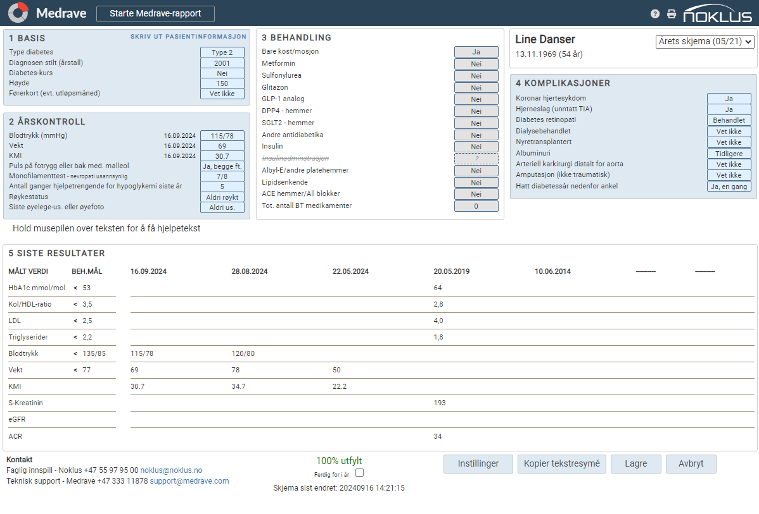
Opplysninger lagt inn i «basis» og «komplikasjoner» legges inn manuelt. Blir liggende til du evt. endrer.

Slide 8

Medikamenter må legges inn manuelt første gang og ved endring av medikamenter må også dette legges inn.

Slide 9
Blodprøvesvar hentes automatisk fra lab.modul i journalsystemet, også høyde/vekt om det er lagt inn som lab.prøve.

Slide 10
Her kan du velge og stoppe automatisk trigging for enkeltpasienter

Slide 11
«Kopier tekstresyme» genererer en oppsummering som kan limes inn i henvisning etc. Når du trykker «lagre» genereres også et notat som skal limes i journal etter endt konsultasjon

Slide 12
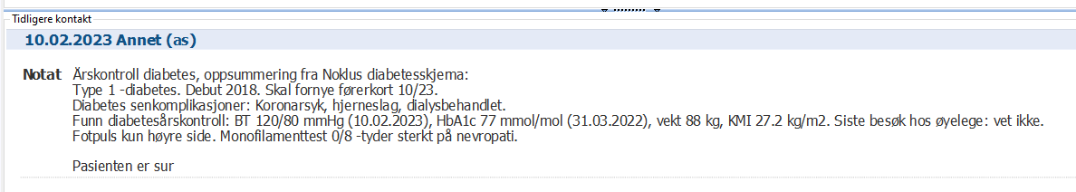
Oppsummering fra diabetesskjema som limes inn i journal eller henvisning ved å trykke ctrl +v
Dette for å slippe dobbeltføring og at dagens aktivitet i diabetesskjema er dokumentert i journalen. Så kan man skrive eventuelle andre opplysninger fra konsultasjonen under oppsummeringen.

Slide 13
Diabetesrapporter i Tjenesteportal for helseaktører
Norsk diabetesregister for voksne tilgjengeliggjør data fra Noklus diabetesskjema i Tjenesteportal for helseaktører https://internett-portal.helsedirektoratet.no/.
Portalen gir fastlegen:
Oversikt over kvaliteten i egen praksis
Sammenligning med andre praksiser (benchmarking)
Tidligere års rapporter samlet på ett sted (unike tilbakemeldingsrapporter)
Løsningen gir et oppdatert og helhetlig bilde av diabetesbehandlingen i egen praksis, og legger til rette for systematisk kvalitetsforbedring.

Slide 14

Kunder som har installert diabetesskjemaet i Medrave får tilgang til Medrave sine diabetesrapporter.
Rapportene gjør det mulig å hente ut statistikk på pasient- og /eller legekontornivå på kliniske indikatorer som er relevant for diabetesoppfølgingen

Slide 15

Klikk på knappen «Medrave-rapporter» inne i diabetesskjemaet.
Om man ikke får tilgang, kontakt Medrave på 33311878.

Slide 16
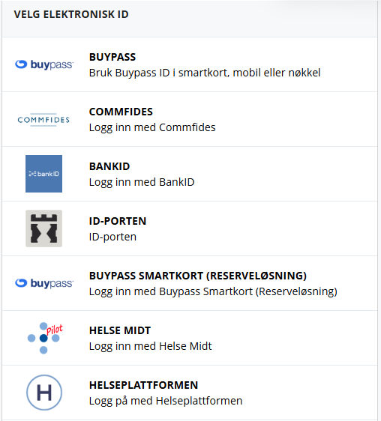
Velg innlogging
En kan da velge buypass, bankID eller ID-Porten.

Slide 17
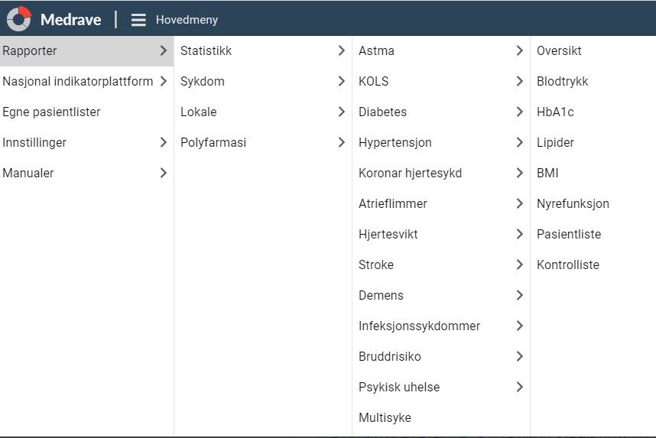
Velg - Hovedmeny- Rapporter- Sykdom- Diabetes- Pasientliste

Slide 18
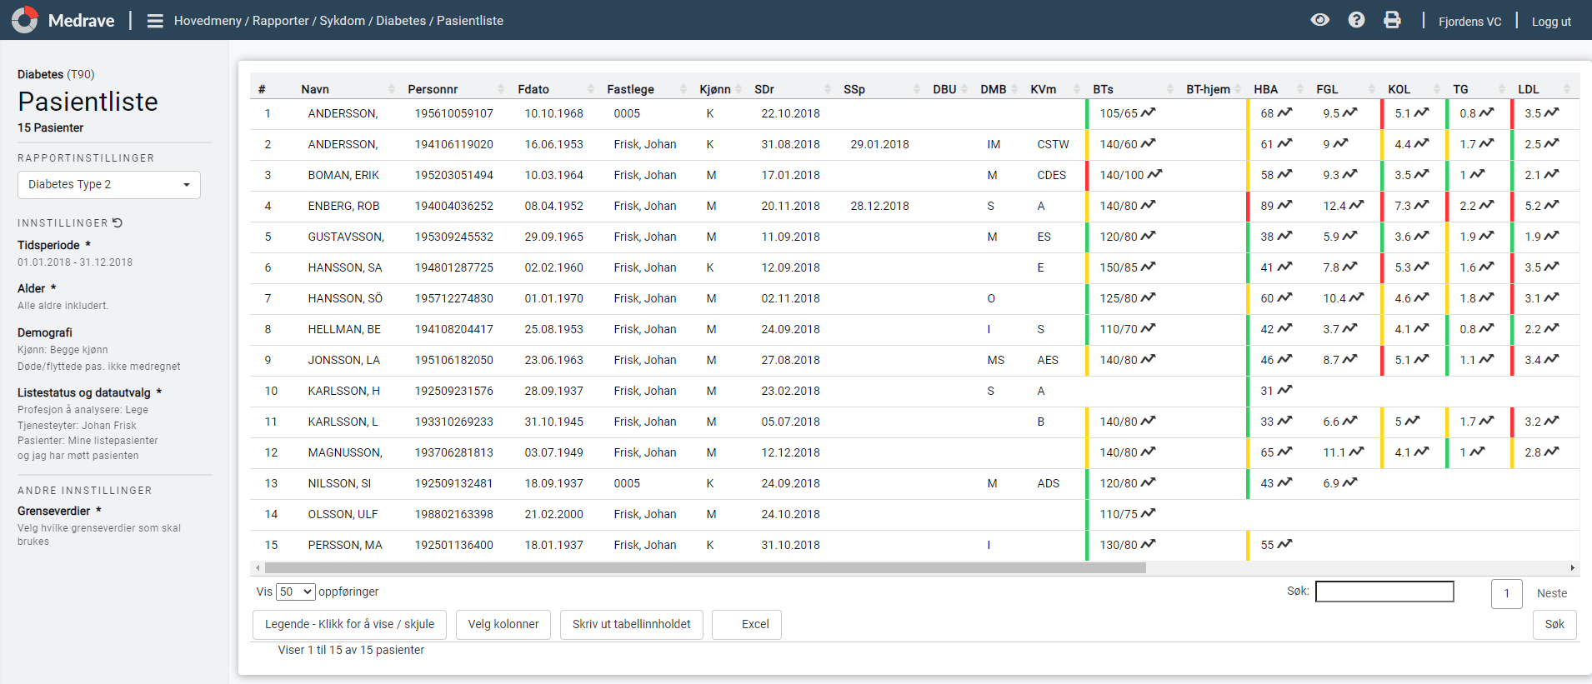
I pasientliste kommer det opp en oversikt over alle pasienter med diabetes på legekontoret. I menyen til venstre kan det gjøres noen innstillinger for å filtrere listen
Se neste bilde for hva det kan filtreres på

Slide 19
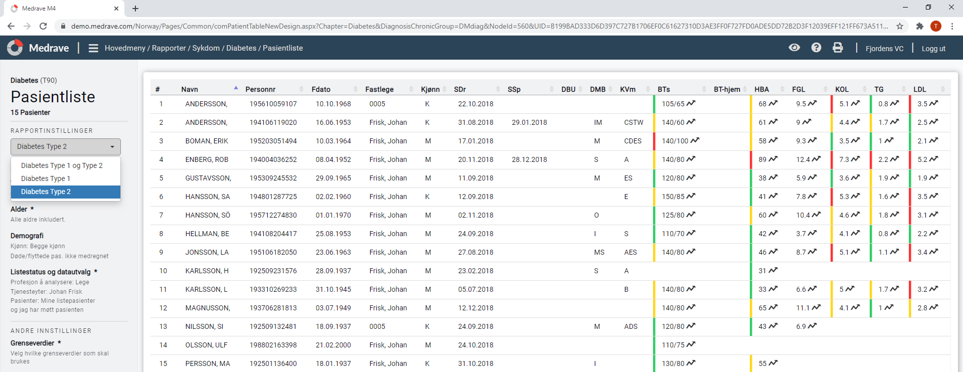
Det kan filtreres på diabetes type

Slide 20
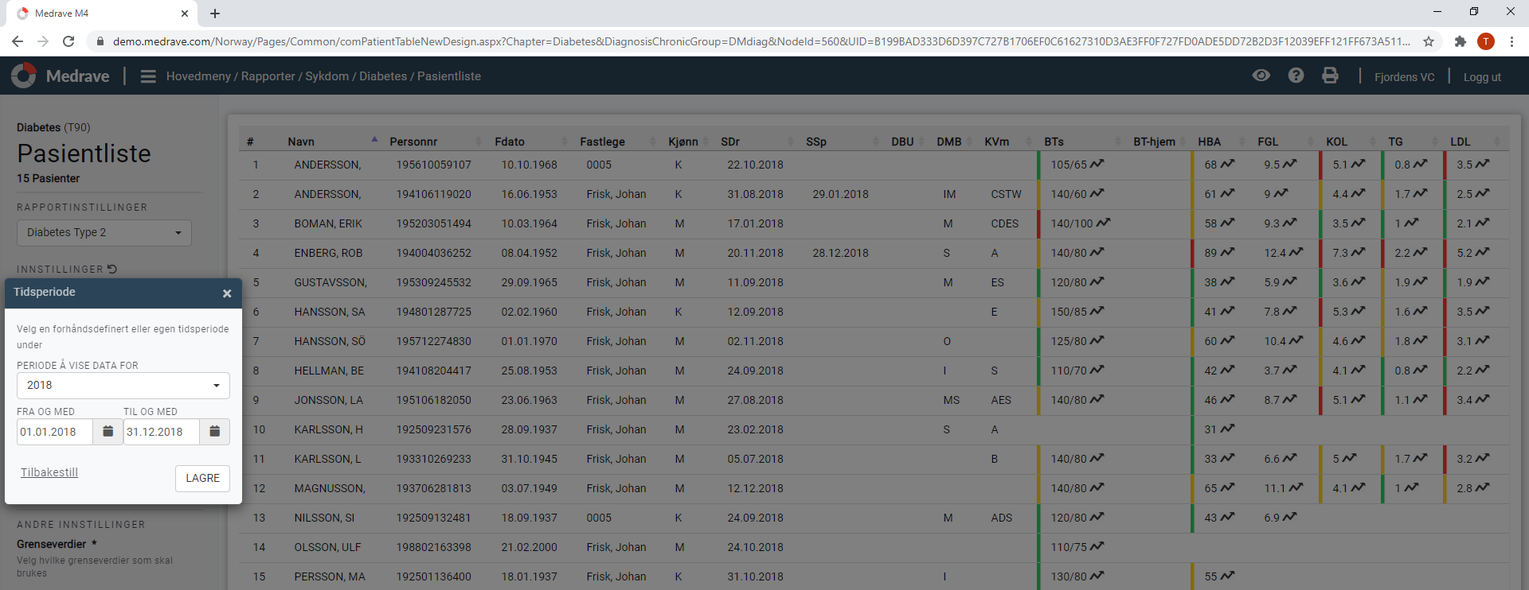
Det kan filtreres på tidsintervall
Det anbefales å endre søket på tidsintervall, til de 3 siste årene, siden diagnosesetting kan være varierende.

Slide 21
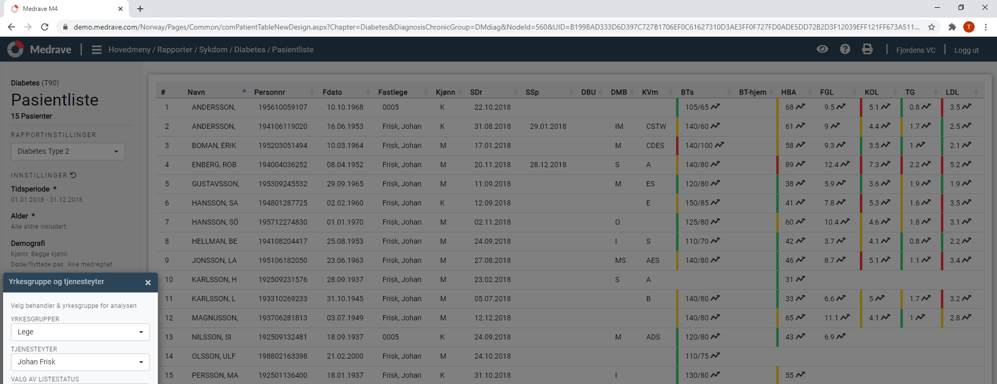
Det kan filtreres på lege (eier av fastlegelisten)

Slide 22
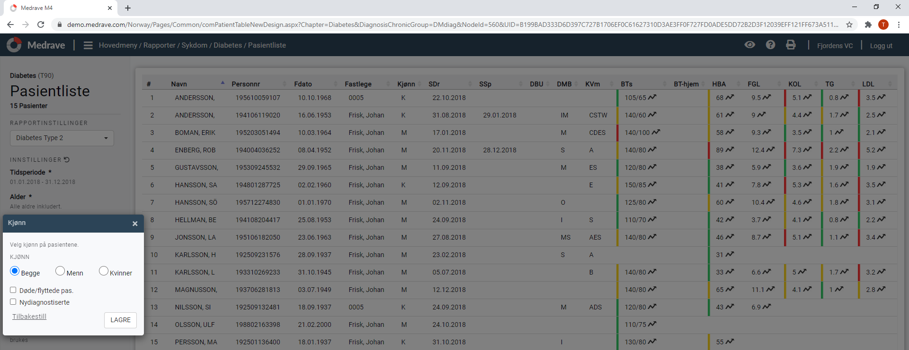
Det kan filtreres på kjønn

Slide 23
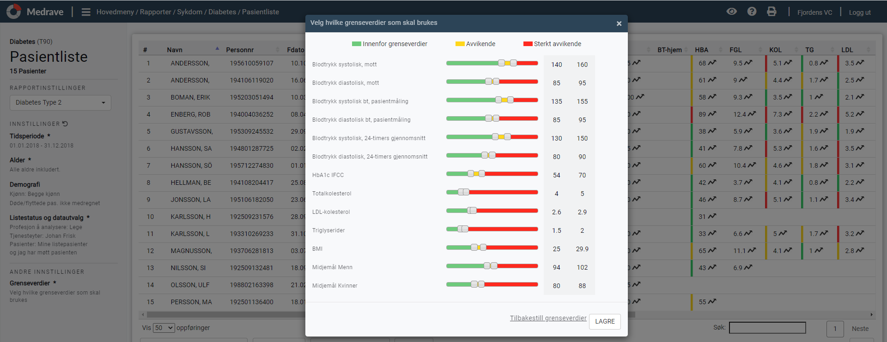
Her kan du sette grenseverdier for de ulike indikatorene

Slide 24
Her kan du sortere de ulike indikatorene i stigende/synkende rekkefølge

Slide 25
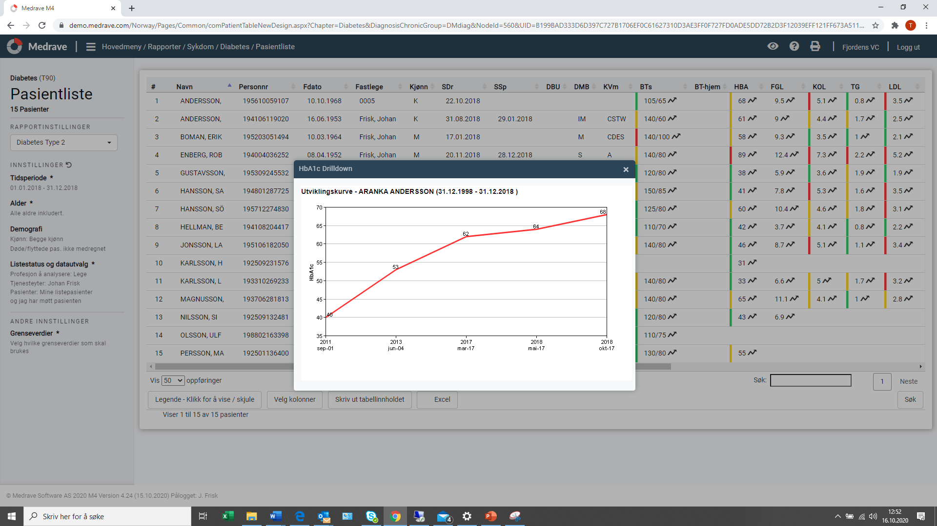
Klikk på «lynet» bak verdien for å se utvikling over tid

Slide 26
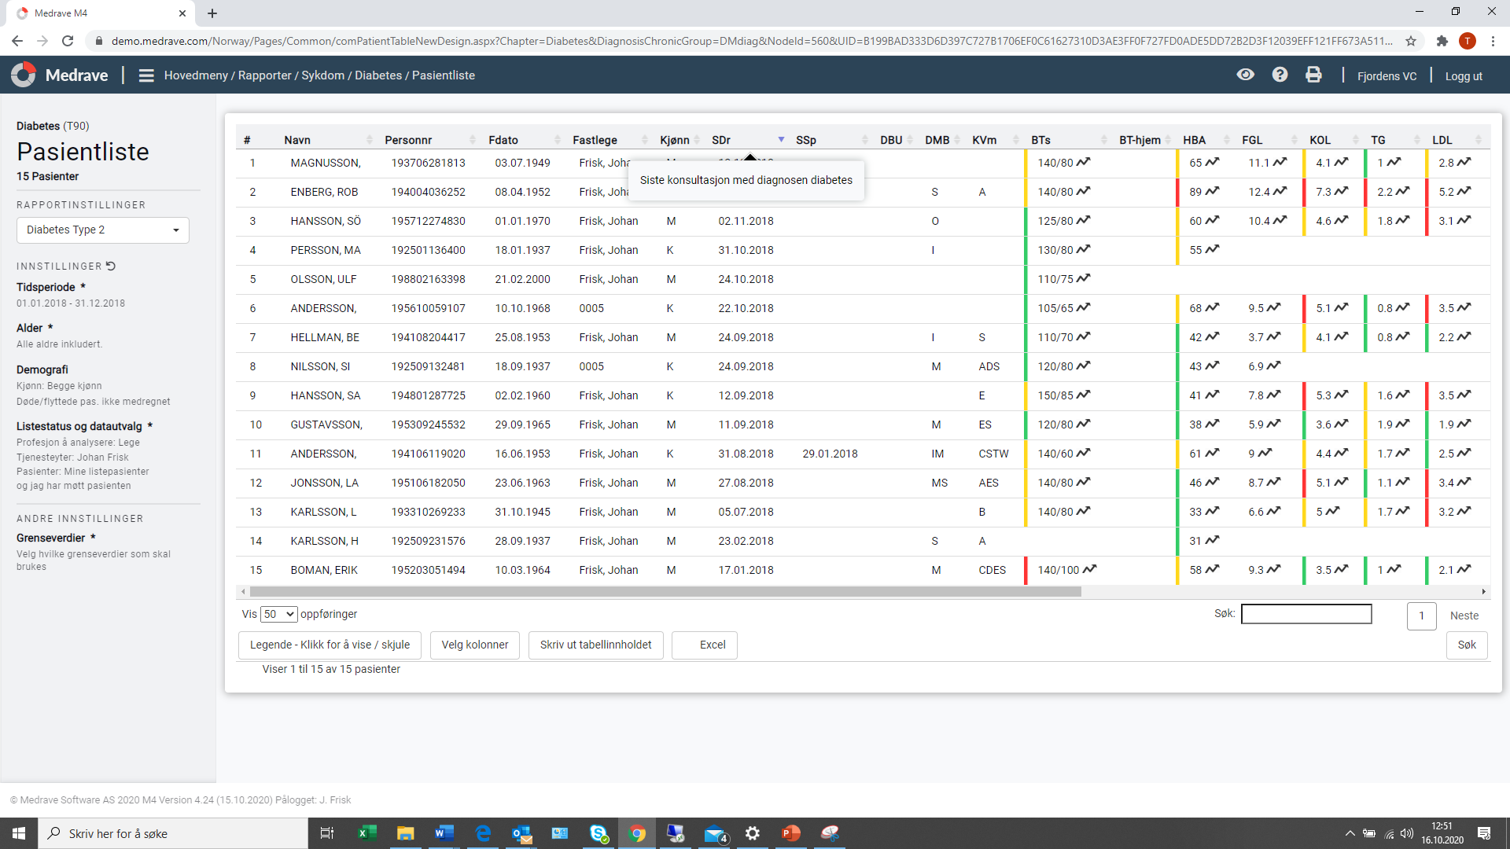
Ved å sortere på siste konsultasjon med diagnosen diabetes kan man få en bedre oversikt på hvem som ikke har vært inne til årskontroll (evt andre kontroller) slik de burde.

Slide 27
Utskrift av pasientliste
Listen kan skrives ut både på papir og overføres til excel.

Slide 28
Hvordan aktivere skjema på flere maskiner?
1) logg inn i journalsystemet.
2) Klikk på sirkelen helt oppe til venstre
3) Velg så ‘’Administrasjon’’ lengst ned til høyre
4) Skriv ‘’noklus’’ i søkefeltet oppe til høyre → velg så noklusoppsett
6) Bane til NOKLUS skal peke mot medrave.exe fil. Banen behøver bare å endres hos en admin-bruker og vil gjelde for hele kontoret. Krysser i ‘’Aktiver NOKLUS’’ så på Initialiser NOKLUS.
7) ‘’Lagre’’ lengst ned til høyre
8) Ta så fram en pasient som har diabetes diagnose (du kan velge annet på kontakttype). Da vil det komme opp en pop-up med ‘’vil du åpne diabetesskjema?’’

Slide 29
Fordeler med diabetesskjema
Enklere å holde oversikt over:
- behandling av diabetes
- årskontroll
Ferdig journalnotat v/ årskontroll-ingen dobbeltføring
Notatet kan brukes ved henvisning til spesialist
Følger nasjonale faglige retningslinjers anbefaling for årskontroller
Diabetesrapporter i Tjenesteportal for helseaktører

Slide 30
Takst for bruk av diabetesskjema
Takst 105: For førstegangsutfylling og innsending av opplysninger til Norsk diabetesregister for voksne
Takst 100: Andre og senere gangs utfylling av Noklus diabetes skjema

Slide 31

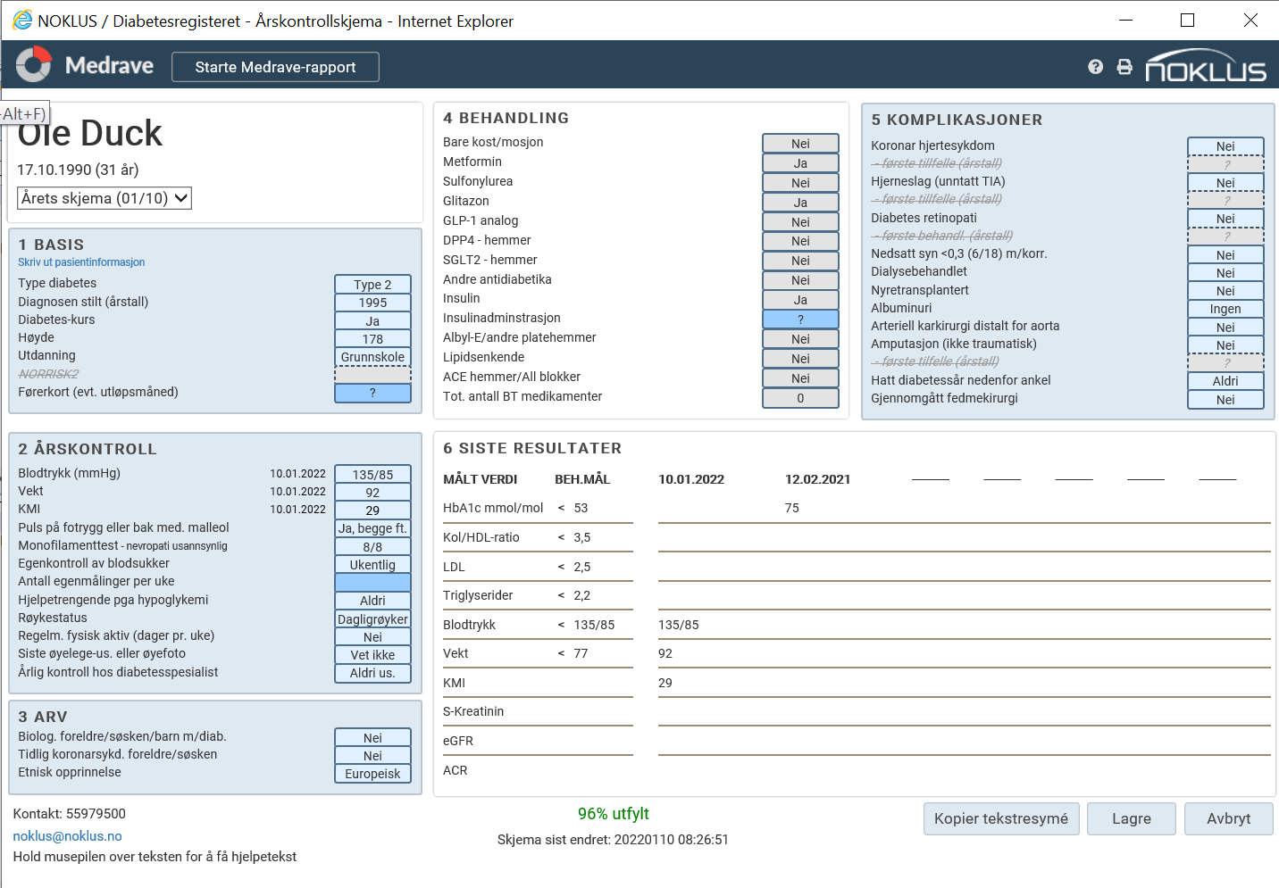

2-4 ganger høyere odds for å få undersøkt urin, føtter og øyne hos fastleger som bruker Noklus diabetesskjema*
Åsne Bakke
*ROSA4 studien
Notes:
Bildet er fra Rosa 4 studien (Åsne Bakke).

Slide 32

Praktiske opplysninger
Kontakt og support:
Teknisk support:
Medrave AS
Tlf: 33 31 18 78
E-post: support@medrav.com
Faglige innspill til skjema:
Norsk diabetesregister for voksne/Noklus
Tlf: 55 97 95 00, tast 2 (mandag- fredag klokken 08-15)
E-post: noklus@noklus.no

